Slide 1
Νευροφυσιολογία
Ανοικτά Ακαδημαϊκά Μαθήματα στο ΤΕΙ Αθήνας
Ενότητα 1: Νευρικό σύστημα (α’ μέρος) - Νευρώνας, Νευρογλοία, Δυναμικό ενέργειας, συνάψεις, νευρομεταβιβαστές
Mαρία Bενετίκου, MD, MSc, DipEndo, PhD,
Ιατρός ενδοκρινολόγος, καθηγήτρια παθοφυσιολογίας – νοσολογίας, διδάκτωρ πανεπιστήμιου Αθηνών και Λονδίνου
Τμήμα Φυσικοθεραπείας
Το περιεχόμενο του μαθήματος διατίθεται με άδεια Creative Commons εκτός και αν αναφέρεται διαφορετικά | Το έργο υλοποιείται στο πλαίσιο του Επιχειρησιακού Προγράμματος «Εκπαίδευση και Δια Βίου Μάθηση» και συγχρηματοδοτείται από την Ευρωπαϊκή Ένωση (Ευρωπαϊκό Κοινωνικό Ταμείο) και από εθνικούς πόρους.

Slide 2
Νευρικός ιστός - Νευρώνας (διεγέρσιμος) - Νευρογλοία (στηρικτική)
Ο ΝΕΥΡΩΝ [ο διεγέρσιμος] [ο μη διαιρετός].
Οι νευρώνες είναι κύτταρα εξειδικευμένα για να δέχονται, να συστηματοποιούν και να μεταδίδουν μια πληροφορία. Κάθε νευρώνας έχει ένα σώμα (cell body) και αποφυάδες ή νευρίτες (neurites).
Oι νευρίτες που δέχονται πληροφορία (receptor neurites), καλούνται δενδρίτες και είναι συνήθως πολλοί. Κάθε σώμα (cell body) έχει μόνο μια απαγωγή αποφυάδα, τον άξονα. Το κυτταρόπλασμα του σώματος (ή περικάρυον) περιλαμβάνει περιπυρηνικό υλικό (βασεόφιλο) υπό την κοκκιώδη μορφή που καλείται σωμάτια του Nissl (Nissl bodies).
Ο άξονας αρχίζει από μια περιοχή του κυττάρου που λέγεται εκφυτικός κώνος (haxon hillock) ή οποία περιοχή δεν περιέχει σωμάτια του Nissl.

Slide 3
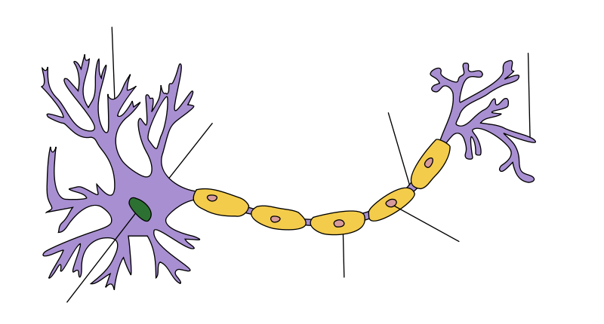
Τυπικός νευρώνας
Dendrite
Axon terminal
Nobe of Ranvier
Soma
Axon
Schwann cell
Myelin sheath
Nucleus
“Neuron Hand-tuned”, από Faigl.ladislav διαθέσιμο με άδεια CC BY-SA 3.0

Slide 4
Περιγραφή του νευρώνα 1/17
Οι άξονες έχουν μία εξωτερική πλασματική μεμβράνη που καλείται αξόλειμμα (axolemma) και που περικλείει το κυτταρόπλασμα των αξόνων (αξόπλασμα). Ο άξονας γενικά είναι ο επιμηκέστερος νευρίτης του κυττάρου και συνήθως αρχίζει από τον εκφυτικό κώνο (axon hillock). Συνεχίζει καθώς στενεύει στο αρχικό τμήμα (initial segment). Μετά από το αρχικό τμήμα η διάμετρος του άξονα παραμένει σταθερή σε διάμετρο (δ). Οι άξονες γενικά που είναι μεγαλύτερης διαμέτρου από 1 μm γενικά έχουν ένα περίβλημα μυελίνης (myelin sheath) το οποίο αρχίζει από το αρχικό τμήμα και στο δρόμο του διακόπτεται κατά διαστήματα από τα κομβία του Ranvier (nodes of Ranvier).

Slide 5
Περιγραφή του νευρώνα 2/17
Στο Κεντρικό Νευρικό Σύστημα (ΚΝΣ), τα περιβλήματα μυελίνης σχηματίζονται από την νευρογλοία και συγκεκριμένα τα ολιγοδενδροκύτταρα (oligodendrocytes) ενώ στο περιφερικό νευρικό σύστημα (νεύρα) σχηματίζεται από τα νευρολειμματικά κύτταρα ή κύτταρα του Schwann.

Slide 6
Περιγραφή του νευρώνα 3/17
Στα κομβία του Ranvier το αξόλειμμα του άξονα είναι εκτεθειμένο στην ανταλλαγή ιόντων ενώ ανάμεσα στα κομβία το μέρος του άξονα που περιβάλλεται από την μυελίνη είναι μονωμένο (insulation). Αυτή η φυσιολογική διευθέτηση, είναι η βάση για την αρχή της διαπηδυτικής αγωγιμότητας (saltatοry conduction) βάσει της οποίας τα δυναμικά πηδούν από κομβίο σε κομβίο.
Η ταχύτητα της αγωγής είναι ανάλογος του πάχους του άξονος και της μυελίνης του. Οι λεπτοί άξονες δεν έχουν μυελίνη. Στα κομβία του Ranvier, εκφύονται παράπλευροι κλάδοι. Υπάρχουν και παράπλευροι που γέρνουν προς το σώμα του κυττάρου και συνάπτονται με γειτονικούς νευρίτες. Το τελικό μέρος του άξονα εκτείνεται προσυναπτικά (τελικά κομβία) (boutons terminaux) ή δημιουργεί μια σειρά από διογκώσεις (boutons de passage).

Slide 7
Περιγραφή του νευρώνα 4/17
Το αξόπλασμα (δηλ. το κυτταρόπλασμα του άξονος) περιέχει μη κοκκιώδες (λείο) ενδοπλασματικό δίκτυο, νευροϊνίδια, νευροσωληνίσκους, και μιτοχόνδρια. RNA, και ριβοσώματα που χρειάζονται για την σύνθεση των πρωτεϊνών δεν βρίσκονται στον άξονα των νευρικών κυττάρων

Slide 8
Περιγραφή του νευρώνα 5/17
Οι δενδρίτες είναι λεπτότερες αποφυάδες που εκτείνονται από το κυτταρικό σώμα και αυξάνουν κατά πολύ την δεκτική επιφάνεια του κυττάρου. Περιέχουν τα ίδια οργανίδια που έχει και το κυτταρόπλασμα. Συνήθως έχουν πολλούς κλάδους και ο τρόπος που διακλαδίζονται χαρακτηρίζει διάφορους τύπους νευρώνων π.χ. οι νευρώνες Purkinje του παρεγκεφαλιδικού φλοιού έχουν δενδρίτες που τοποθετούνται σε ένα επίπεδο. Συχνά οι δενδρίτες επεκτείνουν την επιφάνειά τους με τις δενδριτικές spines (άκανθες). Ανάλογα με τους δενδρίτες τους, οι νευρώνες διακρίνονται σε μονόπολους, δίπολους και πολύπολους νευρώνες.

Slide 9
Περιγραφή του νευρώνα 6/17
Οι μονόπολοι νευρώνες (π.χ. στις οπίσθιες ρίζες των σπονδυλικών γαγγλίων) έχουν ένα σφαιρικό σώμα και ένα μόνον στέλεχος που διακλαδίζεται στο κεντρικό σημείο ώστε να δώσει τόσο το κεντρικό όσο και το περιφερικό τμήμα.
Οι δίπολοι νευρώνες έχουν ένα σχετικά επιμηκυσμένο σώμα με ένα στέλεχος σε κάθε πόλο (αμφιβληστροειδής, βλεννογόνος ρινός, κοχλίας και τα αιθουσαία γάγγλια).
Οι πολύπολοι, είτε απαγωγοί είτε προσαγωγοί είναι ακανόνιστοι στο σχήμα. Έχουν τους πιο πολλούς δενδρίτες και είναι και οι πιο πολλοί στο ανθρώπινο σώμα.

Slide 10
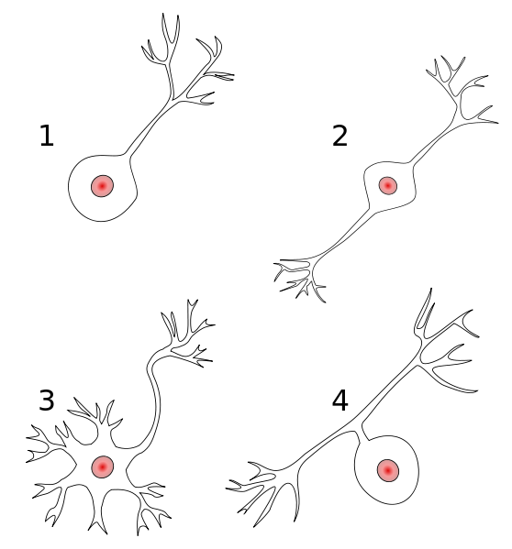
Πολύπολοι, δίπολοι και μονόπολοι νευρώνες
Unipolar neuron
Bipolar neuron
Multipolar neuron
Pseudounipolar neuron
“Neurons uni bi multi pseudouni”, by Jonathan Haas διαθέσιμο με άδεια CC BY-SA 3.0

Slide 11
Περιγραφή του νευρώνα 7/17
Ανάλογα με το μέγεθός τους χωρίζονται σε δύο τύπους: 1) Golgi I, 2) Golgi II.
Οι Golgi I έχουν μεγάλο σώμα και μακρύ άξονα (π. χ. τα πυραμιδικά κύτταρα του φλοιού, τα Purkinje κύτταρα του παρεγκεφαλιδικού φλοιού). Μεταφέρουν πληροφορία από ένα μέρος στο άλλο.
Οι Golgi II είναι ενδιάμεσοι νευρώνες (interneurons) με μικρό και συχνά ακτινωτό σώμα και συχνά κοντό άξονα που τελειώνει τοπικά (στην ίδια περιοχή).

Slide 12
Golgi I
Dendrite
Axon terminal
Node of Ranvier
Soma
Axon
Schwann cell
Myelin sheath
Nucleus
“Neuron Hand-tuned”, από Faigl.ladislav διαθέσιμο με άδεια CC BY-SA 3.0

Slide 13
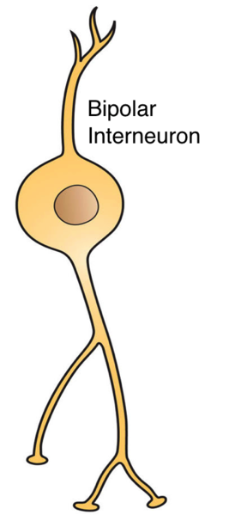
Golgi II
“Bipolar Interneuron”, by Anmats διαθέσιμο με άδεια CC BY 3.0

Slide 14
Περιγραφή του νευρώνα 8/17
Το σώμα (cell body) του νευρώνος
Η κυτταρική μεμβράνη είναι μια δύστοιβη φωσφολιπιδική δομή με μια εξωτερική στοιβάδα γλυκοπρωτεΐνης. Ανάμεσα στην μεμβράνη υπάρχει ένα μωσαϊκό από εξειδικευμένα πρωτεϊνικά μόρια που δημιουργούν channels (κανάλια) τα οποία είναι εκλεκτικά για την δίοδο του Να⁺, Κ⁺ και Cl⁻ (ιόντων). Μερικά από τα κανάλια είναι (open) ανοιχτά και μερικά κλειστά (gated). Η κυτταρική μεμβράνη από κατασκευής της είναι μια ημιδιαπερατή μεμβράνη. Αλλά ιόντα αφήνει να περνούν ελεύθερα, για άλλα είναι λιγότερο διαπερατή και για άλλα εντελώς αδιαπέραστη. Η κυτταρική μεμβράνη είναι ελεύθερα διαβατή για τα ιόντα Κ⁺, Cl⁻, λίγο διαβατή για τα ιόντα Νa+ και εντελώς αδιάβατη για τις ενδοκυττάριες πρωτεΐνες και για τα οργανικά ιόντα (ανιόντα). Η διαβατότητα για το Κ⁺ είναι 50 - 100 φορές μεγαλύτερη από ότι για το Νa⁺.

Slide 15
Περιγραφή του νευρώνα 9/17
Ο πυρήνας έχει διπλή μεμβράνη με πόρους.
Η χρωματίνη του πυρήνα αποτελείται από μεγάλα μόρια δεοξυριβονουκλεϊνικού οξέος (DNA) που καθορίζει την δημιουργία του ριβονουκλεϊνικού οξέος (RNA).To RNA φεύγει μέσα από τους πυρηνικούς πόρους και ελέγχει την σύνθεση των πρωτεϊνών στα ριβοσώματα. Υπάρχει συνήθως ένας μόνον πυρηνίσκος. Στα θήλεα άτομα υπάρχει ένας πυρηνικός δορυφόρος (Barr Body) της φυλετικής χρωματίνης.

Slide 16
Περιγραφή του νευρώνα 10/17
Τα κυτταροπλασματικά οργανίδια
Τα σωμάτια του Νissl είναι βασεόφιλα και βάφονται με διάφορες χρωστικές όπως το βιολέ του κρεσσυλίου. Βρίσκονται στο κυτταρόπλασμα (περικάριον) και στους δενδρίτες, όχι όμως στον εκφυτικό κώνο του άξονος. Φαίνονται πολύ στους κινητικούς και όχι τόσο στους αισθητικούς νευρώνες και το ποσό τους ποικίλλει ανάλογα με την κινητικότητα (δραστηριότητα) του κυττάρου. Με το ηλεκτρονικό μικροσκόπιο φαίνονται να αποτελούν το τραχύ ενδοπλασματικό δίκτυο σχηματίζοντας ομάδες δεξαμενών με κολλημένα και ελεύθερα ριβοσώματα που περιέχουν RNA και που σκοπός είναι η παραγωγή πρωτεϊνών απαραίτητες για τον μεταβολισμό του κυττάρου καθώς και την διατήρηση της δομής του. Μερικοί από τους νευρώνες συνθέτουν πεπτιδιακούς νευρομεταβιβαστές καθώς και ορμόνες.

Slide 17
Περιγραφή του νευρώνα 11/17
Η συσκευή Golgi. Είναι συστάδες από απεπλατυσμένες δεξαμενές κοντά στον πυρήνα και μοιάζουν με το λείο ενδοπλασματικό δίκτυο, περικλείουν γλυκοπρωτεΐνη σε κυστίδια για να βοηθήσουν την μεταφορά του άξονα. Επίσης παράγουν λυσοσώματα με ένζυμα, προσκεκολημένα στη μεμβράνη, ικανά να καταστρέψουν ενδοκυτταρικά βακτηρίδια ή άλλο ξένο υλικό ή να απομακρύνουν κατεστραμμένα οργανίδια.

Slide 18
Περιγραφή του νευρώνα 12/17
Μιτοχόνδρια. Τα μιτοχόνδρια είναι πολυάριθμα οργανίδια, και βρίσκονται τόσο στον άξονα, στους δενδρίτες όσο και στο κυτταρόπλασμα. Είναι οργανίδια, σφαιρικά, ωοειδή ή ινώδη, με μια διπλή μεμβράνη που εσωτερικά διπλώνει σε πτυχές. Φαίνονται να είναι το «δυναμικό» (the «powerhouse») των κυττάρων, αποταμιεύουν ενέργεια υπό την μορφή ATP. Είναι πολυάριθμα όπου υπάρχει μεταβολική δραστηριότητα όπως π.χ. στις συνάψεις, (κινητικών και αισθητικών νευρώνων).
Με το ηλεκτρονικό μικροσκόπιο φαίνονται μικροσωληνίσκοι διαμέτρου 20-30 nm σε διάμετρο που αποτελούνται από μια πρωτεΐνη την «tubulin» και που βρίσκονται τόσο στο περικάρυο όσο και στους νευρίτες. Οργανώνουν την μεταφορά μεγάλων μορίων κατά μήκος των νευριτών (προς οποιαδήποτε - κατεύθυνση).

Slide 19
Περιγραφή του νευρώνα 13/17
Επίσης υπάρχουν νευροϊνίδια (neurofilaments) με διάμετρο γύρω στα 10 nm. Αυτά συνήθως συστοιβάζονται και παρότι μικρά όταν συσσωρεύονται μπορούν να φαίνονται στο φωτομικροσκόπιο.
Τα κεντρόμερα (κεντρύλια, centrioles, κεντροσώματα centrosomes κ.λπ.), παρότι συνήθως φαίνονται στα διαιρούμενα κύτταρα, έχουν παρατηρηθεί και στους νευρώνες που είναι ανίκανοι προς διαίρεση. Πιθανώς στους νευρώνες να έχουν σχέση με την δημιουργία και την διατήρηση των μικροσωληνίσκων.

Slide 20
Περιγραφή του νευρώνα 14/17
Έγκλειστα. Παράλληλα με τα οργανίδια υπάρχουν ή μπορεί να υπάρξουν κυτταροπλασματικά έγκλειστα μέσα στους νευρώνες. Π.χ. η μελανίνη είναι ορατή στην μέλαινα ουσία του εγκεφάλου και αυξάνει προοδευτικά από την γέννηση μέχρι την ήβη. Μετά παραμένει σταθερή σε ποσότητα. Χημικά συγγενεύει με την νευροβιβαστική ουσία δοπαμίνη πoυ χρησιμοποιείται από τους νευρώνες της περιοχής αυτής. Επίσης ο μέλας πυρήνας (locus caeruleus) της γέφυρας περιέχει μελανίνη και χαλκό. Με την πρόοδο της ηλικίας οι περισσότεροι νευρώνες αναπτύσσουν κοκκία χρώματος κιτρινοκαφέ που περιέχουν λιποφουσκίνη.

Slide 21
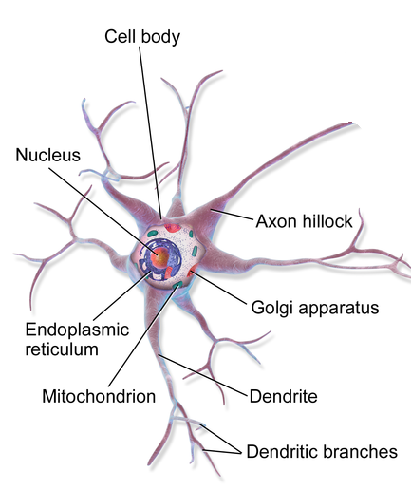
Σώμα νευρώνα 1/2
“Blausen 0657 MultipolarNeuron”, by CFCF διαθέσιμο με άδεια CC BY 3.0

Slide 22
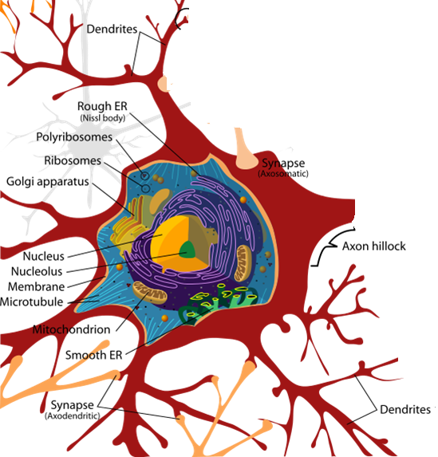
Σώμα νευρώνα 2/2
“Complete neuron cell diagram en”, από Ysangkok διαθέσιμο ως κοινό κτήμα

Slide 23
Περιγραφή του νευρώνα 15/17
Oι νευρώνες ανάλογα της εργασίας τους διαιρούνται:
Αισθητικοί (κεντρομόλοι).
Κινητικοί (φυγόκεντροι).
Συνδετικοί (ενδιάμεσοι) (interneurons).
Ανάλογα της μυελίνης
Εμμύελοι (+)
Αμύελοι (-)

Slide 24
Εμμύελος νευρώνας
Dendrite
Axon terminal
Node of Ranvier
Soma
Axon
Schwann cell
Myelin sheath
Nucleus
“Neuron Hand-tuned”, από Faigl.ladislav διαθέσιμο με άδεια CC BY-SA 3.0

Slide 25
Περιγραφή του νευρώνα 16/17
Ανάλογα του πάχους (άξονος).
 |  | δ(μ) | U (m/sec)
Εμμύελες | Αα | 12-20 | 70-120
 | Ab | 5-12 | 30-70
 | Αγ | 3-6 | 15-30
 | Αδ | 2-5 | 12-30
Αμύελες | C | 0,5-2 | 0,52-2

Slide 26
Περιγραφή του νευρώνα 17/17
Ανάλογα της νευρομεταβιβαστικής ουσίας.
Χολινεργικοί (Ακετυλοχολίνη - Ach).
Κατεχολαμινικοί (κατεχολαμίνες - NA/A, DA)
δηλ. νοραδρενεργικοί (ΝΑ), αδρενεργικοί (Α)
δοπαμινεργικοί (DA)
-σεροτονινεργικοί (5HT).
Πεπτιδεργικοί.
Αμινοξέων π.χ. γλουταμικοί (γλουταμικό)
ασπαρτικοί (ασπαρτικό)
γ-αμινοβουτυρικοί (GABA).

Slide 27
Περιγραφή νευρογλοίας
Νευρογλοία (η στηρικτική) - (η διαιρέσιμη) - (η τροφική)
4 είδη κυττάρων
Αστροκύτταρα
πολλά, σαν άστρα, αποφυάδες.
όταν καταστραφούν ουλή.
ψευδοπόδια τα οποία πιάνουν τριχοειδή.
συμμετέχουν στον αιματεγκεφαλικό φραγμό.
μπορεί να εξαλαγούν.
Ολιγονδενδροκύτταρα
μικρότερα - με λίγες αποφυάδες.
Τροφικά.
στο ΚΝΣ φτιάχνουν μυελίνη.
Μικρογλοία
τα μικρότερα – φαγοκυτταρικά.
κινούνται προς την φλεγμονή
Επένδυμα επενδύει κοιλότητες του ΚΝΣ.

Slide 28
Διάταξη νευρώνων στο ΚΝΣ
Στο ΚΝΣ τα σώματα των νευρικών κυττάρων βρίσκονται μακριά από τις αποφυάδες τους. Ο εγκέφαλος είναι φτιαγμένος από φαιά ουσία (σώματα νευρώνων, νωτιαίος μυελός και νευρογλοιακά κύτταρα) και από λευκή ουσία (νευρικές αποφυάδες και νευρογλοιακά κύτταρα, αλλά όχι νευρώνες). Η λευκή ουσία παίρνει το όνομά της από την λευκωπή χροιά της μυελίνης.

Slide 29
Απεικόνιση νευρικού ιστού 1/4
Πώς διερευνάται ο Νευρικός ιστός.
Για το φωτομικροσκόπιο ο νευρικός ιστός χρωματίζεται με διάφορες μεθόδους.
Νουκλεϊνικές όξινες χρωστικές
βάφουν πυρήνες + Nissl
π.χ. βιολέ του κρεσυλίου } και δείχνουν τα σώματα μπλε του τουλουϊδινίου αλλά όχι άξονες
Βαφές Αργύρου π.χ. Cajal + Go } βάφουν κύτταρα + αποφυάδες σκούρα, ενώ η μυελίνη παραμένει άβαφη.

Slide 30
Απεικόνιση νευρικού ιστού 2/4
Βαφές Μυελίνης
Weigert Method: διχρωμικό Κ⁺ κάνει τη μυελίνη να βάφεται με αιματοξυλίνη.
Marchi Method: με διχρωμικό Κ⁺, δείχνει και τις εκφυλισμένες ίνες.

Slide 31
Απεικόνιση νευρικού ιστού 3/4
Ιστοχημεία και Ανοσοϊστοχημεία
Δείχνουν τους εκάστοτε νευρομεταβιβαστές και τα ένζυμα
π.χ. με ανοσοφθόριση με φορμαλδεϋδη βάφεται ή ΝΑ πράσινη και η 5ΗΤ κίτρινη μετά από έκθεση σε υπεριώδη ακτινοβολία.
Έτσι βρέθηκαν τα διάφορα μονοπάτια - pathways μεταβιβαστών.
Απεικόνιση των αξόνων με καταστροφικές μεθόδους
π.χ. χρωματόλυση (Warwick).

Slide 32
Απεικόνιση νευρικού ιστού 4/4
Ηλεκτρονικό μικροσκόπιο: Αυξημένη λεπτομέρεια
Φαίνονται οι μεμβράνες, οι συνάψεις, τα οργανίδια.
Φαίνεται η μυελίνη και η δομή της.
Φαίνονται οι σχέσεις στις συνάψεις – μικροδομή.

Slide 33
Βαφή Golgi
bioenno.com

Slide 34
Μεταφορά προϊόντων μέσω άξονα
Πώς Μεταφέρει ο Άξονας
Τα προϊόντα που σχηματίζονται στο σώμα του νευρώνος διασχίζουν τον άξονα ορθόδρομα (orthograde direction) - Προς τα πρόσω - με 2 τρόπους:
Βραδεία μεταφορά (slow transport) 1-3 mm/day
Το πως γίνεται είναι άγνωστο
Ταχεία μεταφορά (rapid transport) κυστιδίων που περιέχουν και νευρομεταβιβαστές (400 mm/day). Αυτή η μεταφορά συμβαίνει στην έξω επιφάνεια των μικροσωληνίσκων.
Υπάρχει και αντίδρομος αγωγή (retrograde transport).

Slide 35
Νευρογλοία 1/4
(B) NEYΡΟΓΛΟΙΑ [η στηρικτική] – Μη διεγέρσιμα κύτταρα που κυκλώνουν τους νευρώνες και αποτελούν το ½ του ΚΝΣ. Σε αντίθεση με τους νευρώνες η νευρογλοία διαιρείται. Υπάρχουν αρκετές ποικιλίες (βλ επίσης ανωτέρω).
Αστροκύτταρα
ινώδη
πρωτοπλασμικά
Ολιγοδενδροκύτταρα
Ενδοδεσμικά (interfascicular)
Περινευρικά (Perineuronal)
Mικρογλοία
Eπένδυμα

Slide 36
Νευρογλοία 2/4
Aστροκύτταρα: Τα πιο στηρικτικά και τροφικά. Τα πιο πολυάριθμα, σαν αστέρια, με πολυάριθμες αποφυάδες. Έχουν ψευδοπόδια (perivascular feet) με τα οποία καλύπτουν το 85% της επιφάνειας των τριχοειδών του ΚΝΣ.
Δύο τύποι: τα ινώδη (λευκή ουσία) και τα πρωτοπλασματικά (φαιά ουσία).
Αστροκυττώματα = κακοήθεις εξαλαγές.
Στον αμφιβληστροειδή τα αστροκύτταρα λέγονται Muller cells.

Slide 37
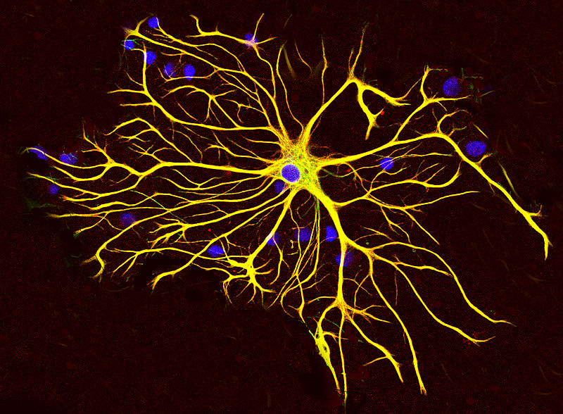
Αστροκύτταρα και νευρώνες
“Astrocyte5”, από GerryShaw διαθέσιμο με άδεια CC BY-SA 3.0

Slide 38
Νευρογλοία 3/4
Ολιγοδενδροκύτταρα: μικρότερος πυρήν, λιγότερες αποφυάδες, χωρίς ινίδια.
Ενδοδεσμικά : κατά μήκος αξόνων, φτιάχνουν την μυελίνη στο ΚΝΣ.
Περινευρικά : γύρω από τα σώματα νευρώνων.

Slide 39
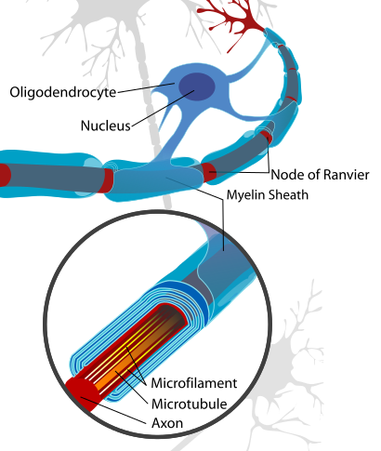
Ολιγοδενδροκύτταρο 1/2
“Neuron with oligodendrocyte and myelin sheath”, από Andrew c διαθέσιμο ως κοινό κτήμα

Slide 40
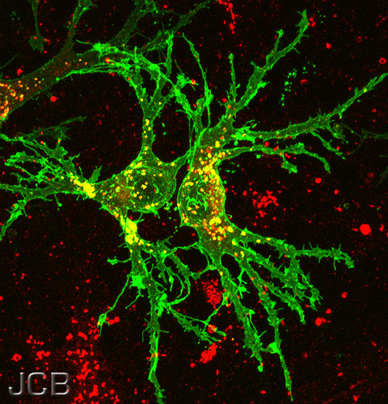
Ολιγοδενδροκύτταρο 2/2
“Myelin transport in neurons”, από TheJCB διαθέσιμο με άδεια CC BY-NC-SA 2.0

Slide 41
Νευρογλοία 4/4
Τροφικά
Μικρογλοία: μικρά κύτταρα-μπορούν να αναπτύξουν φαγοκυττάρωση σε λοίμωξη.
Επενδυματικά:
Στις κοιλίες και στην σπονδυλική στήλη - κυβοειδή κύτταρα.

Slide 42
Αστροκύτταρα, ολιγοδενδροκύτταρα, μικρογλοία και επένδυμα 1/2
cnx.org

Slide 43
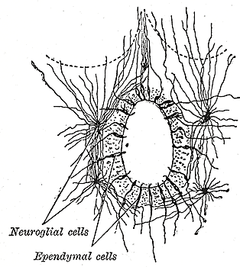
Επενδυματικά κύτταρα
“Gray667”, από Pngbot διαθέσιμο ως κοινό κτήμα

Slide 44
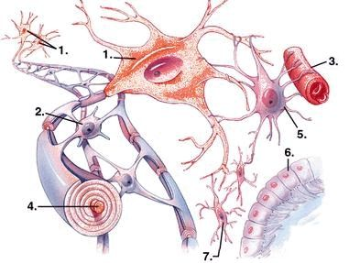
Αστροκύτταρα, ολιγοδενδροκύτταρα, μικρογλοία και επένδυμα 2/2
fotosimagenes.org

Slide 45
Καταγραφή ηλεκτρικών συμβάντων
Τα ηλεκτρικά συμβάντα των νεύρων είναι γρήγορα (ms).
Οι διαφορές δυναμικών είναι μικρές (mVolt).
Αυτά μετρήθηκαν μετά την εφεύρεση των μικροηλεκτροδίων (δ = < 1μm) που βοήθησαν την μικρομελέτη των νεύρων και με την εφεύρεση των ηλεκτρονικών ενισχυτών και του καθοδικού παλμογράφου. Οι ενισχυτές ενισχύουν τα συμβάντα ≅ 1000 φορές και ο παλμογράφος ανιχνεύει τις ηλεκτρικές μεταβολές.

Slide 46
Καθοδικός παλμογράφος
Πως είναι ο καθοδικός παλμογράφος.
Όταν 2 ηλεκτρόδια τοποθετούνται πάνω στην επιφάνεια ενός νεύρου και είναι συνδεδεμένα με τον καθοδικό παλμογράφο, δεν υπάρχει διαφορά δυναμικού. Εάν ένα ηλεκτρόδιο μπει μέσα στο κύτταρο, ενώ το κύτταρο είναι σε ηρεμία, και το άλλο μείνει έξω, ο παλμογράφος δείχνει μια σταθερή διαφορά δυναμικού με το εσωτερικό αρνητικό σε σχέση με το εξωτερικό - 70 mV. Αυτό είναι το δυναμικό ηρεμίας της μεμβράνης του νευρώνος.

Slide 47
Διέγερση του νευρώνα
Διεγέρσιμα κύτταρα: Είναι τα νευρικά και τα μυϊκά
Διέγερση του νευρώνα-Νευρική ώση
Εάν διεγερθεί ο νευρών και αρχίσει ένα ερέθισμα τότε συμβαίνουν αλλαγές δυναμικού που είναι γνωστές σαν δυναμικό ενέργειας (action potential). Είναι η απότομη παλμική μεταβολή του δυναμικού της μεμβράνης - Διαρκεί msec. Αυξάνει απότομα την διαπερατότητα για Να⁺. Το δυναμικό ενέργειας λέγεται και νευρική ώση. Οφείλεται στην ενεργοποίηση των καναλιών Να⁺ και έχουμε αύξηση της διαπερατότητας Να⁺ μέχρι και πέντε χιλιάδες φορές (δηλ. ↑ αγωγιμότητα Να⁺). Αμέσως μετά κλείνουν τα κανάλια Να+ και ανοίγουν του Κ⁺ = έξοδος Κ⁺. Με την έξοδο Κ⁺ ελαττώνεται η ηλεκτροθετικότητα κι αυτό θα σταματήσει όταν επανέλθουμε στο δυναμικό ισορροπίας.

Slide 48
Δυναμικό ενέργειας νευρώνα 1/7
Το δυναμικό ενέργειας μπορεί να παραχθεί με οποιοδήποτε παράγοντα (χημική ουσία η ηλεκτρική διέγερση). Με το δυναμικό ενέργειας, το ηλεκτροαρνητικό δυναμικό ισορροπίας γίνεται για μια στιγμή θετικό και μετά πάλι αρνητικό.
Το σημείο που εκδηλώνεται το δυναμικό ενέργειας είναι το επίπεδο πυροδότησης (ουδός), όπου ανοίγουν τα κανάλια και το Να⁺ μπαίνει μέσα.
Εκπόλωση συμβαίνει όσο διαρκεί η είσοδος Να⁺
Επαναπόλωση συμβαίνει όταν ↑ η διαπερατότητα και η έξοδος Κ⁺
Η νευρική ώση μεταδίδεται κατά μήκος της μεμβράνης. Μπορεί να άγεται και 2 κατευθύνσεις.
Η ταχύτητα είναι ανάλογη του πάχους του νευρωνικού άξονα.

Slide 49
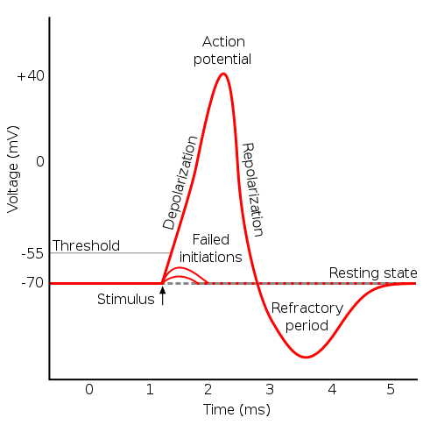
Δυναμικό ενέργειας, νευρική ώση
“Action potential”, από Tomtheman5 διαθέσιμο με άδεια CC BY-SA 3.0

Slide 50
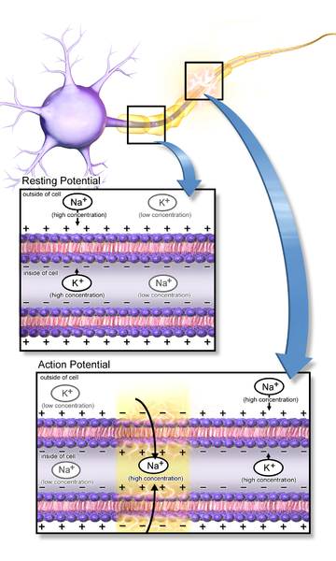
Διεύθυνση και άνοιγμα ιονικών καναλιών στην νευρική ώση 1/2
“Blausen 0011 ActionPotential Nerve”, by BruceBlaus διαθέσιμο με άδεια CC BY 3.0

Slide 51
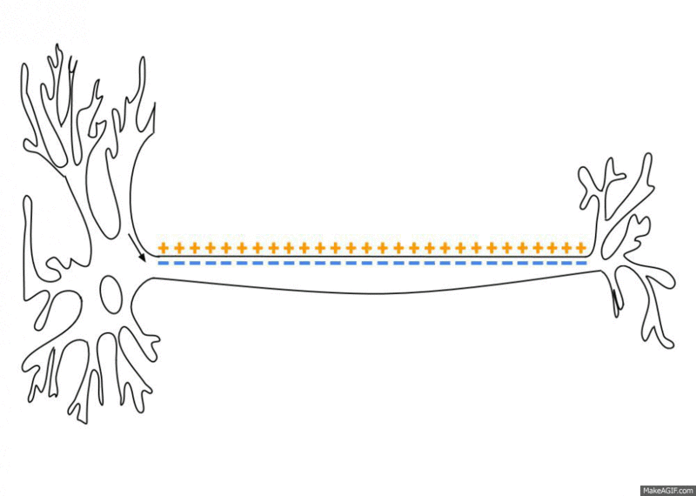
Διεύθυνση και άνοιγμα ιονικών καναλιών στην νευρική ώση 2/2
“Action Potential”, από Laurentaylorj διαθέσιμο με άδεια CC BY-SA 3.0

Slide 52
Αγωγή του ερεθίσματος σε εμμύελους και αμύελους νευρώνες
zuniv.net

Slide 53
Κίνηση των ιόντων στις φάσεις του δυναμικού ενέργειας
Δύο τρόποι για την γένεση των δυναμικών ηρεμίας μεμβράνης.
Ενεργητική μεταφορά ιόντων διαμέσου μεμβράνης.
Διάχυση ιόντων μέσω μεμβράνης.
Η μεμβράνη είναι:
ελεύθερη διάβαση → Κ, Cl,
λίγο διαβατή → Νa,
Αδιάβατη → ενδοκυττάριες πρωτεΐνες.

Slide 54
Δυναμικό ενέργειας νευρώνα 2/7
 | Eξωκυττάριος χώρος | Eνδοκυττάριος χώρος
Κ⁺ | 5,5 mEq/l | 150 mEq/l
Na⁺ | 150 mEq/l | 15 mEq/l
Cl⁻ | 125 mEq/l | 9 mEq/l
Το εσωτερικό είναι ηλεκτροαρνητικό.
Το ελάχιστο ερέθισμα που προκαλεί διέγερση στα νευρικά κύτταρα καλείται βαλβιδικό.
Εάν το ερέθισμα είναι υποβαλβιδικό δεν προκαλεί διέγερση.

Slide 55
Δυναμικό ενέργειας νευρώνα 3/7
Ανερέθιστη Περίοδος είναι ο χρόνος όπου ένα ερέθισμα, όσο κι αν είναι ισχυρό δεν μπορεί να διεγείρει ένα νευρικό κύτταρο. Γενικά διαρκεί όσο και το δυναμικό ενέργειας. Συνήθως 0,5 - 2 msec. Καθορίζει την συχνότητα με την οποία μπορεί να διεγερθεί το κύτταρο.
Η ανερέθιστη περίοδος των νευρώνων είναι απόλυτος (από το επίπεδο πυροδότησης μέχρι το 1/3 της επαναπόλωσης και σχετική από το 1/3 της επαναπόλωσης μέχρι και λίγο μετά την πλήρη επαναπόλωση.
Κατά την απόλυτη ανερέθιστη περίοδο, κανένα ερέθισμα όσο ισχυρό και να είναι δεν θα διεγείρει το νεύρο ενώ στην σχετική ανερέθιστη περίοδο, ένα δυνατό ερέθισμα μπορεί να προκαλέσει διέγερση.

Slide 56
Δυναμικό ενέργειας νευρώνα 4/7
Η ώση πάει προς 2 κατευθύνσεις (βλ επίσης ανωτέρω):
Ορθόδρομος αγωγή:
Συνήθως φυσιολογικά προς μία κατεύθυνση από την σύναψη του νευρώνα κατά μήκος του άξονα προς τα τελικά κομβία.
Αντίδρομος αγωγή:
Αντίθετα - Θεωρητικά η αντίδρομη αγωγή δεν θα συναντήσει σύναψη και θα πεθάνει.
Στις εμμύελες ίνες η αγωγή πηδάει από κομβίο σε κομβίο του Ranvier.

Slide 57
Δυναμικό ενέργειας νευρώνα 5/7
Διαπηδυτική αγωγή (Saltatory Conduction)
*H μυελίνη είναι ένας μονωτής.
Τα κομβία του Ranvier καθώς και το αρχικό κομμάτι του άξονα έχουν πολλά κανάλια Να⁺ π.χ. γενικά υπάρχουν σε διάφορα σημεία 50-75, αλλά,
στο εκφυτικό κώνο: 350-500
στον Ranvier: 2000-12.000 } Κανάλια
στην μυελίνη: 20-75 Να⁺

Slide 58
Δυναμικό ενέργειας νευρώνα 6/7
Η μεγαλύτερη ενέργεια του νευρικού κυττάρου δαπανάται από την Να Κ ΑΡΤ άση (αντλία Να Κ) 70%. Όταν γίνεται δε η νευρική ώση η ενέργεια που δαπανά το κύτταρο διπλασιάζεται.

Slide 59
Δυναμικό ενέργειας νευρώνα 7/7
Αρχή του όλου ή ουδέν
Το ύψος του δυναμικού ενέργειας διατηρείται σταθερό καθώς μεταφέρεται σε όλη την έκταση της νευρικής ίνας και είναι ανεξάρτητο από το ερέθισμα που το προκάλεσε. Εάν ερέθισμα Χ δημιούργησε μία ώση, ένα ισχυρότερο δεν προκαλεί γένεση ισχυρότερης ώσης στο ίδιο κύτταρο.
Ταχύτητα αγωγής
Μεγαλύτερη όσο παχύτερη η ίνα (1)
και όσο περισσότερα κομβία του Ranvier υπάρχουν (2)

Slide 60
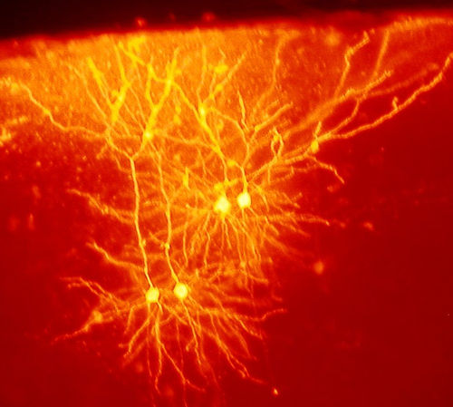
Πυροδότηση των νευρώνων
Mouse cingulate cortex neurons από Shushruth διαθέσιμο με άδεια CC BY-SA 2.0

Slide 61
Συναπτική μονάδα 1/4
Η ΛΕΙΤΟΥΡΓΙΚΗ ΜΟΝΑΔΑ ΤΟΥ ΝΣ = η συναπτική μονάδα
Το 1921, ο Οtto Lowei έκανε ένα κλασσικό πείραμα που οδήγησε στην ανακάλυψη της σύναψης σαν λειτουργικής μονάδας του ΝΣ. Ερέθισε ηλεκτρικά το πνευμονογαστρικό νεύρο μιας καρδιάς βατράχου και παρατήρησε ότι η βραδυκαρδία που δημιουργείτο μετεδίδετο σε μία άλλη καρδιά που δούλευε δίπλα με μετάγγιση. (Άρα κάτι περνούσε!).
Η σύναψη είναι η λειτουργική μονάδα κι ο τρόπος επικοινωνίας των νευρώνων. Έχουμε: 1) χημικές (διαβίβαση ουσίας), 2) ηλεκτρικές (διαβίβαση δυναμικού) συνάψεις. Οι περισσότερες είναι χημικές. Ειδική σύναψη είναι η τελική πλάκα (μυς + νεύρο)!
Στο τελικό κομβίο του άξονος συγκεντρώνονται κοκκία με την ουσία που πρόκειται να μεταφερθεί ώστε να δράσει στον επόμενο νευρώνα.

Slide 62
Συναπτική μονάδα 2/4
Όταν το ερέθισμα έρθει, τα εκκριτικά κοκκία που έχουν σχηματισθεί ήδη, συνενώνονται με την προσυναπτική μεμβράνη και το περιεχόμενο τους εξωκυτταρώνεται. Η ουσία τώρα που βρίσκεται στο συναπτικό χάσμα θα αναγνωριστεί από τον υποδοχέα της μετασυναπτικής μεμβράνης. Η ουσία που χρησιμοποιεί ο ένας νευρώνας για να επικοινωνήσει με τον άλλο λέγεται νευρομεταβιβαστής.
Η δημιουργία συμπλέγματος του νευρομεταβιβαστή με τον υποδοχέα της μετασυναπτικής μεμβράνης λέγεται ενεργοποίηση της μετασυναπτικής μεμβράνης. Η μεταφορά του νευρομεταβιβαστή από το ένα κύτταρο στο άλλο λέγεται νευρομεταβίβαση.

Slide 63
Συναπτική μονάδα 3/4
Παραδοσιακά υπάρχει ένα είδος νευρομεταβιβαστή ανά νευρώνα. Οι νευρώνες κατατάσσονται σε ομάδες ανάλογα με το νευρομεταβιβαστή τους και έτσι δημιουργούν τα νευροχημικά συστήματα του ΚΝΣ/ΠΝΣ.
Όταν ο νευρομεταβιβαστής αναγνωριστεί από τον υποδοχέα της μετασυναπτικής μεμβράνης συνδέεται μαζί του με την βοήθεια της εκάστοτε πρωτεΐνης G, ενεργοποιείται η καταλυτική υπομονάδα, υφίσταται στροφή στον χώρο και ή ενεργοποιεί το ένζυμο αδενυλκυκλάση ή ανοίγει ιονικά κανάλια. Όταν ενεργοποιηθεί η αδενυλκυκλάση, καταλύει την μετατροπή της ATP σε cAMP και απελευθερώνεται ενέργεια δύο φωσφόρων ανά μόριο. Ειδικές κινάσες παραλαμβάνουν τους φωσφόρους και τους μεταφέρουν σε πρωτεΐνες του κυττάρου που φωσφορυλιώνονται. Όταν ανοίγουν ιονικά κανάλια επακολουθεί ηλεκτρική ώση.

Slide 64
Συναπτική μονάδα 4/4
Για κάθε νευρομεταβιβαστή μπορεί να υπάρχουν περισσότερα του ενός είδη υποδοχέων.
Και ένα ή περισσότερα μπορεί να μη λειτουργούν μέσω του cAMP αλλά με άλλο είδος 2^{ου} μεταβιβαστή ή μέσω ανοίγματος και κλεισίματος καναλιών.
Οι διαφορές μεταξύ υποδοχέων θεωρητικά είναι στην καταλυτική υπομονάδα αφού η εκλυόμενη ουσία Χ είναι ίδια.

Slide 65
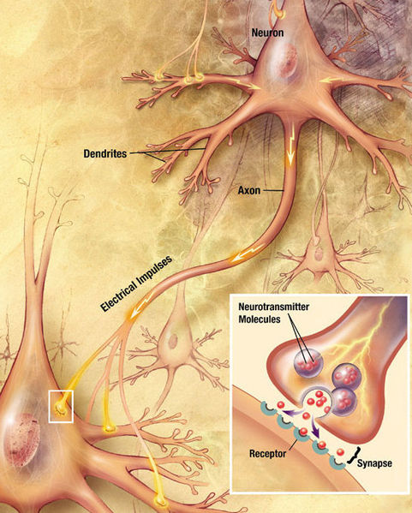
Σύναψη
“Chemical synapse schema cropped”, από Looie496 διαθέσιμο ως κοινό κτήμα

Slide 66
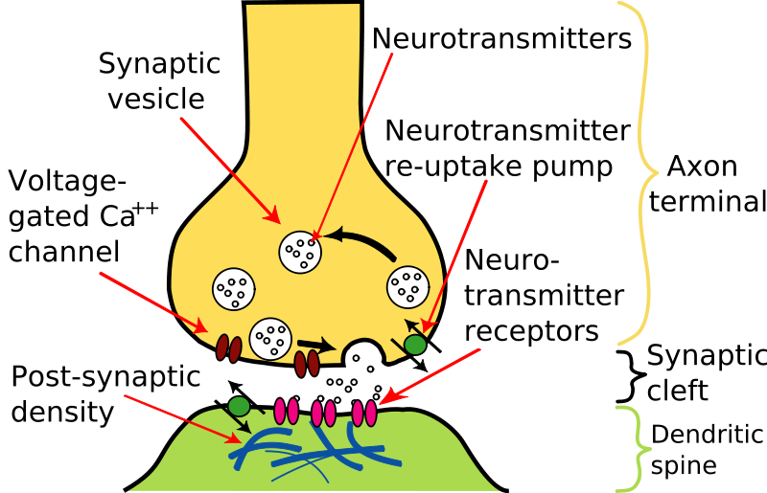
Έγχυση νευρομεταβιβαστών και ενεργοποίηση των υποδοχέων της μετασυναπτικής μεμβράνης
“Synapse Illustration2 tweaked”, από Delldot διαθέσιμο με άδεια CC BY-SA 3.0

Slide 67
Νευρομεταβιβαστές
Οι νευρομεταβιβαστές είναι:
Αμίνες:
Ακετυλοχολίνη (Ach),
Kατεχολαμίνες (Α, ΝΑ, DA),
Ισταμίνη,
Ινδολεαμίνες (5 υδροξυτρυπταμίνη ή σεροτονίνη (5ΗΤ).
Αμινοξέα
Διεγερτικά (γλουταμικό/ασπαρτικό),
Ανασταλτικά (γ-αμινοβουτυρικό) (GABA).
Νευροπεπτίδια:
Οπιοειδή (ενγκεφαλίνες – ενδορφίνες).

Slide 68
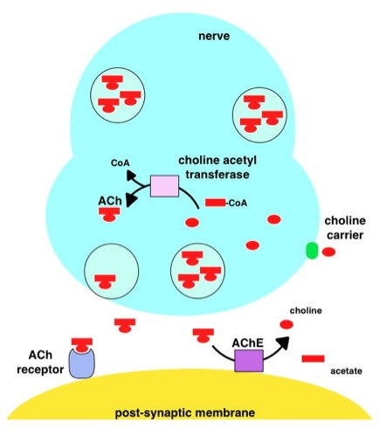
Τα κυριότερα συστήματα νευρομεταβιβαστών
AKETYΛΟΧΟΛΙΝΗ (Αch):
Βρίσκεται στους νευρώνες που ονομάζονται χολινεργικοί.
Σύνθεση από χολίνη και οξεϊκό οξύ.
“AChe mechanism of action”, από Sbolmer διαθέσιμο με άδεια CC BY-SA 3.0

Slide 69
Ακετυλοχολίνη 1/3
Το ένζυμο που συνθέτει Ach βρίσκεται σε υψηλή συγκέντρωση στους χολινεργικούς νευρώνες και η συγκέντρωσή του καθορίζει το είδος του νευρώνα.
Αποδομή: Μετά την χρησιμοποίησή της η Ach παρουσία εστεράσης καταλύεται γρήγορα σε χολίνη και οξεϊκό.
Δράση: Η Ach αναγνωρίζεται από 2 ειδών υποδοχείς:
Νικοτινικούς,
Μουσκαρινικούς.

Slide 70
Ακετυλοχολίνη 2/3
Νικοτινικοί υποδοχείς. Διεγείρονται και από την νικοτίνη, μπλοκάρονται δε από τοξίνες. Βρίσκονται μεταξύ νευρώνων αλλά και μεταξύ μυός και νεύρου (τελική κινητική πλάκα). Αυτοί οι υποδοχείς λειτουργούν με κανάλια και όχι με 2^{ο} μεταβιβαστή. Δηλαδή καθώς η Ach δεσμεύεται στον νικοτινικό υποδοχέα, αλλάζει η δομή του υποδοχέα, ανοίγει κανάλι για είσοδο Να⁺ κι αυτή η είσοδος Να⁺ δημιουργεί την εκπόλωση. Χημικώς αυτοί οι υποδοχείς είναι πρωτεΐνες.
ΜΒ: 250.000 με 5 υπομονάδες (α, α, β, γ, δ).
Αυτές οι υπομονάδες διατρυπώντας την μεμβράνη, βρίσκονται συμμετρικά γύρω από ένα κανάλι φαρδύ προς τα έξω που στενεύει όσο μπαίνει στο χώρο της μεμβράνης (α = θέση Ach στον υποδοχέα) Νικοτινικοί υπάρχουν σε όλο το νευρικό σύστημα αλλά στον εγκέφαλο, οι πιο πολλοί είναι μουσκαρινικοί.

Slide 71
Νικοτινικοί υποδοχείς
atsdr.cdc.gov

Slide 72
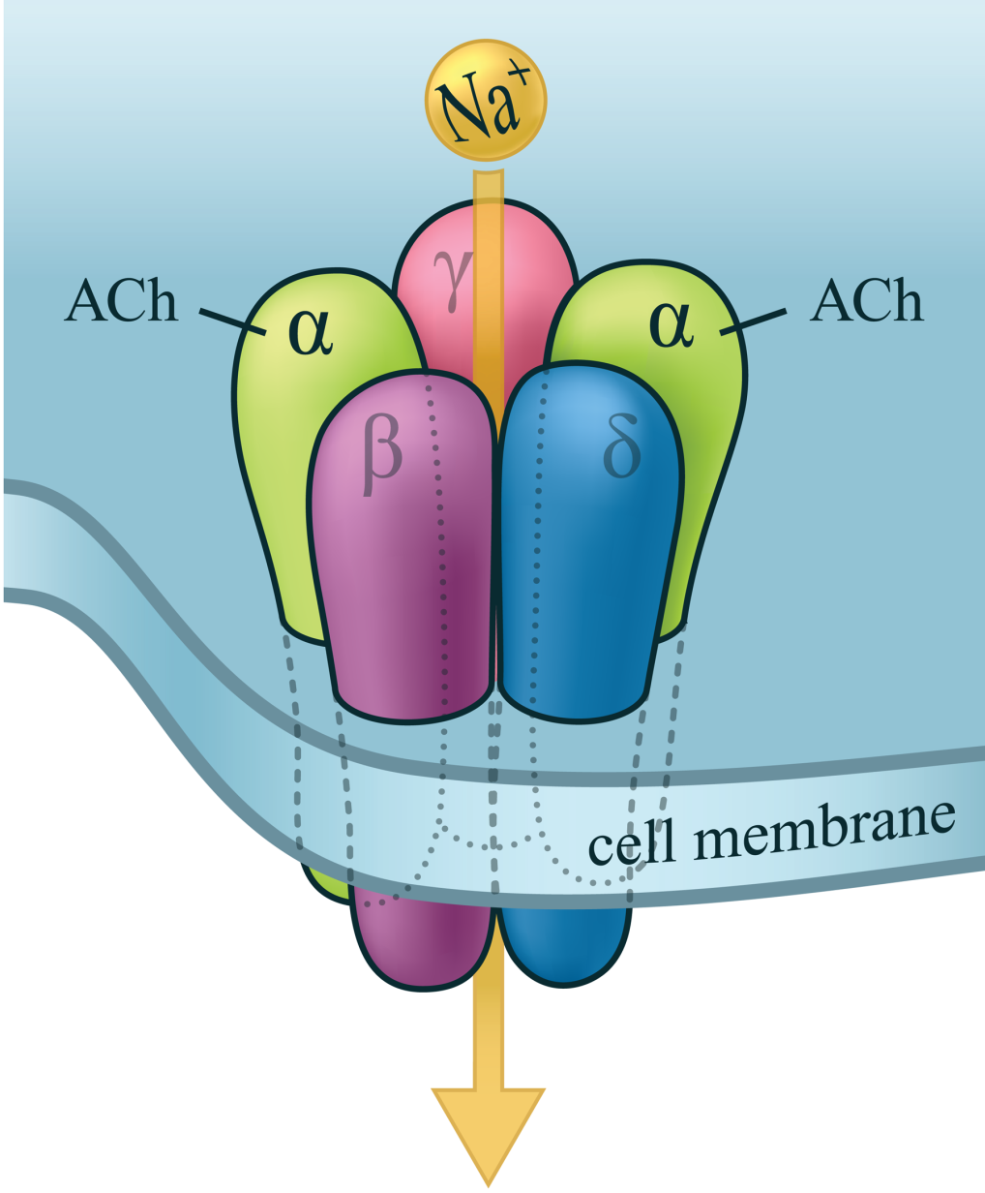
Νικοτινικός υποδοχέας
plosbiology.org

Slide 73
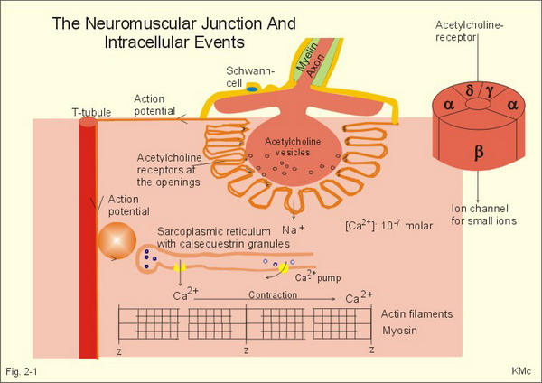
Ακετυλοχολίνη και δράση της στην τελική κινητική πλάκα
mednote.dk

Slide 74
Ακετυλοχολίνη 3/3
Μουσκαρινικοί υποδοχείς: Διεγείρονται από την μουσκαρίνη (θυμηθείτε μανιτάρια – amanita muscarea) και μπλοκάρονται με ατροπίνη. Είναι 5 τύπων (Μ₁, Μ₂, Μ₃, Μ₄, Μ₅) και προέρχονται από 5 διαφορετικά γονίδια. Λειτουργούν με 2^{ο} μεταβιβαστή το cAMP και είναι πιο διάχυτοι στον εγκέφαλο από ότι οι νικοτινικοί υποδοχείς (ιδίως ο Μ1.). Είναι πρωτεΐνες. Η Ach σαν διάχυτη διαβιβαστική ουσία χρησιμεύει ως νευρομεταβιβαστής σε πολλές λειτουργίες στο ΚΝΣ και περιφερικά.
Στο ΚΝΣ: 1) διέγερση φλοιού, 2) μνήμη. Στην άνοια τύπου Alzheimer η Ach ελαττώνεται και οι χολινεργικοί νευρώνες παραβλάπτονται.

Slide 75
Νικοτινικοί και μουσκαρινικοί υποδοχείς της ακετυλοχολίνης
pharmacology-notes-free.blogspot.gr

Slide 76
Κατεχολαμίνες
Νοραδρεναλίνη NA / Αδρεναλίνη Α / Δοπαμίνη DA
Οι νευρώνες που χρησιμοποιούν ΝΑ λέγονται νοραδρενεργικοί, ενώ εκείνοι που χρησιμοποιούν Α αδρενεργικοί. Οι νευρώνες που χρησιμοποιούν δοπαμίνη λέγονται δοπαμινεργικοί.
ΝΑ, Α, DA φέρονται μαζί ως κατεχολαμίνες.
Σύνθεση: Όλες έχουν κοινό μονοπάτι. Έρχονται από το αμινοξύ τυροσίνη που παίρνεται ή από την φαινυλαλανίνη ή από την δίαιτα.
Η νοραδρεναλίνη απελευθερώνεται από τα κοκκία των τελικών κομβίων και βγαίνει στην συναπτική σχισμή (χάσμα). Εκεί δρα στους υποδοχείς της που είναι είτε α είτε β αδρενεργικοί υποδοχείς και δρουν μέσω G-πρωτεϊνών.

Slide 77
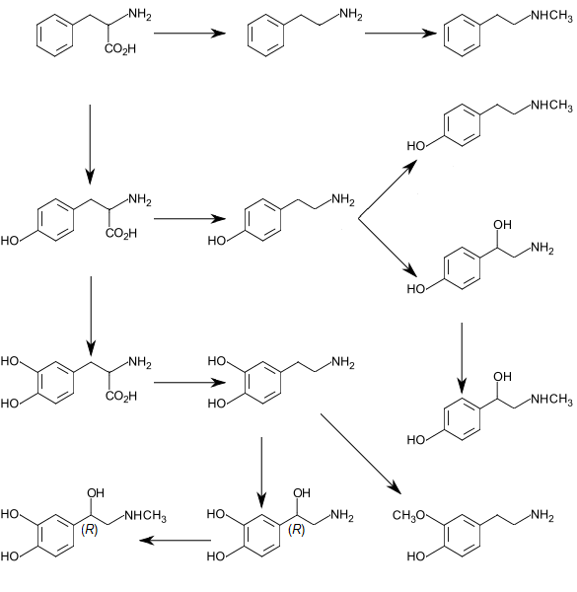
Σύνθεση των κατεχολαμινών
“Catecholamine and trace amine biosynthesis”, από Seppi333 διαθέσιμο με άδεια CC BY-SA 3.0

Slide 78
Νοραδρεναλίνη 1/2
Αποδομή: Η ΝΑ είτε ενώνεται με την συναπτική μεμβράνη, είτε επανέρχεται στην προσυναπτική περιοχή με ενεργητική (επαναφορά) μεταφορά (reuptake) (το reuptake είναι σπουδαίο φαινόμενο οικονομίας χρήσιμου μεταβιβαστή). Ο καταβολισμός της γίνεται με 2 τρόπους:
με οξείδωση τη βοήθεια ενός ενζύμου (MΑΟ)-monoaminoxidase,
με μεθυλίωση από την κατεχολ- Ο-μεθυλ-τρανσφεράση (COMPT).
Η MAΟ βρίσκεται μέσα στο τελικό κομβίο, στην έξω επιφάνεια των μιτοχονδρίων και η COMPT στην μετασυναπτική μεμβράνη. Με το 1 και 2 αδρανοποιείται η ΝΑ.

Slide 79
Νοραδρεναλίνη 2/2
Δράσεις της ΝΑ στο ΚΝΣ:
Εγρήγορση (Ύπνος).
Fight/flight (μαζί με Α επινεφριδίων).
Συναίσθημα (πρώτα αντικαταθλιπτικά φάρμακα ήσαν αναστολείς της MΑΟ ώστε να ↑ την συγκέντρωση της ΝΑ στην συναπτική σχισμή.
Μάθηση.

Slide 80
Δράσεις και ενδείξεις αδρεναλίνης
Γνωστή και σαν επινεφρίνη.
Είναι κατεχολαμίνη που εκκρίνεται από τον μυελό των επινεφριδίων.
Το πρώτο φάρμακο που χρησιμοποιείται σε μια καρδιακή ανακοπή.
Δρα διεγείροντας τους άλφα- και βήτα-αδρενεργικούς υποδοχείς του συμπαθητικού νευρικού συστήματος.
Υπεύθυνη της αντίδρασης «πολέμου ή φυγής» (“fight or flight” response).
Στην καρδιακή ανακοπή δρα στους άλφα-1 και άλφα-2 υποδοχείς στο καρδιακό μυϊκό σύστημα αγωγιμότητας.
Αυτό προκαλεί αρτηριακή και αρτηριδιακή αγγειοσυστολή η οποία διατηρεί αγγειακή αντίσταση.
Αυτό αυξάνει τη στεφανιαία και εγκεφαλική αιμάτωση.
action of epinephrine

Slide 81
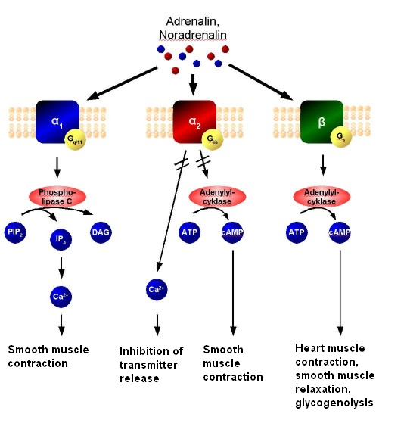
Δράσεις αδρεναλίνης στους α και β-υποδοχείς
“Adrenoceptor-Signal transduktion”, από Mikael Häggström διαθέσιμο με άδεια CC BY-SA 3.0

Slide 82
Δράσεις αδρεναλίνης στους β-υποδοχείς
derangedphysiology.com με άδεια CC BY-NC-SA 3.0

Slide 83
Δοπαμίνη 1/2
Δοπαμίνη (DA)
Σε πολλά κύτταρα (νευρώνες) η σύνθεση των κατεχολαμινών σταματά στην DA και έτσι αυτή εκκρίνεται ως νευρομεταβιβαστής. Και για αυτήν υπάρχει ενεργητική επαναφορά (reuptake). Η DA δρα στους μετασυναπτικούς υποδοχείς (DA receptors) όλοι είναι πρωτεΐνες και δρουν μέσω G-πρωτεϊνών. Υπάρχουν D₁, D₂, D₃, D₄, D₅.

Slide 84
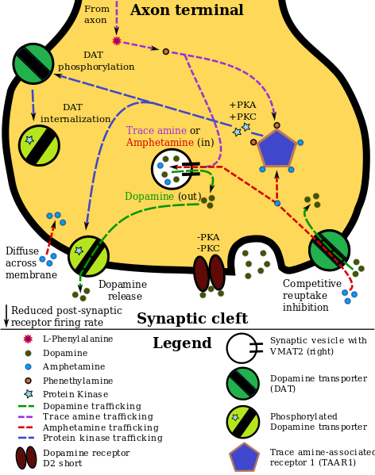
Δράση δοπαμίνης
“TAAR1 Dopamine”, από Seppi333 διαθέσιμο με άδεια CC BY-SA 3.0

Slide 85
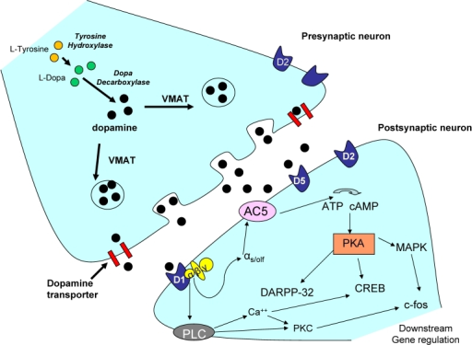
Δράση δοπαμίνης στους υποδοχείς της στην μετασυναπτική μεμβράνη
openi.nlm.nih.gov

Slide 86
Υποδοχείς δοπαμίνης
scienceofeds.org

Slide 87
Δοπαμινεργικός υποδοχέας
©cnsforum.com

Slide 88
Δράση του D1 δοπαμινεργικού υποδοχέα
©cnsforum.com

Slide 89
Δοπαμινεργικός D1, D5 υποδοχέας
©cnsforum.com

Slide 90
Επαναπρόσληψη της δοπαμίνης στη σύναψη μετά την δράση
©cnsforum.com

Slide 91
Δοπαμίνη 2/2
Η δοπαμίνη (DA) είναι σημαντική για:
Οι υποδοχείς της στο ΚΝΣ είναι αυξημένοι στην σχιζοφρένεια.
Όλα τα αντιψυχωτικά φάρμακα με δράση στην σχιζοφρένεια μπλοκάρουν τους υποδοχείς D₁, D₂ τα πιο καινούργια τους D₄.
Χρήση κοκαΐνης ↑ την διέγερση των DA νευρώνων.
Στην νόσο Parkinson καταστρέφονται στο ΚΝΣ (βασικά γάγγλια) οι DA νευρώνες.
Η DA έχει σημασία στην ρύθμιση υποθαλάμου.

Slide 92
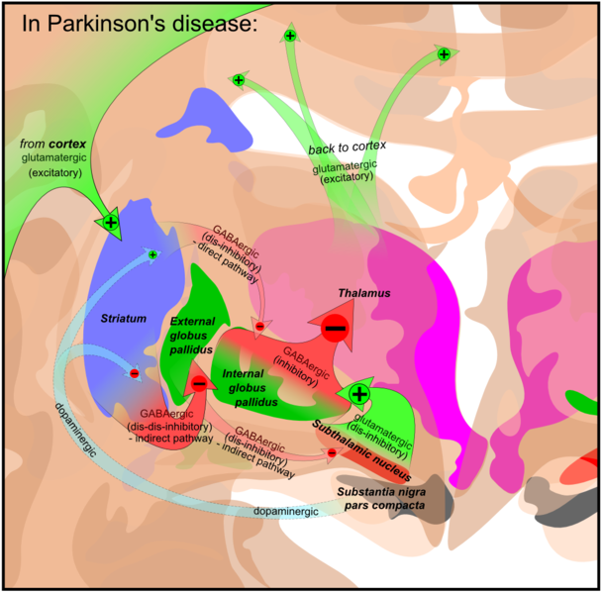
Έλλειψη δοπαμίνης στα βασικά γάγγλια οδηγεί σε Parkinson
Circuits of the basal ganglia in Parkinson's disease. Picture shows 2 coronal slices have been superimposed to include the involved basal ganglia. Green arrows refer to excitatory (+) glutamatergic pathways, red arrows refer to inhibitory
(-) GABAergic pathways and turquoise arrows refer to dopaminergic pathways, that are excitatory on the direct pathway and inhibitory on the indirect pathway. Note that dis-inhibitory pathways in effect are excitatory on the feedback to the cortex, while dis-dis-inhibitory pathways in effect are inhibitory.
“Basal ganglia in Parkinson's disease”, από Mikael Häggström διαθέσιμο με άδεια CC BY-SA 3.0

Slide 93
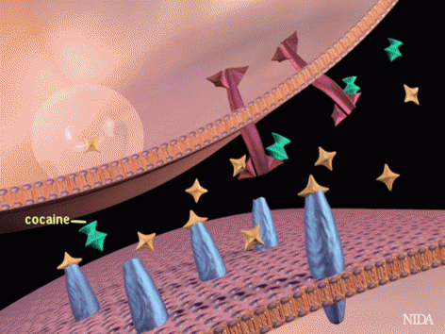
Επίδραση της κοκαΐνης στην συναπτική σχισμή δοπαμινεργικού νευρώνα
drugabuse.gov

Slide 94
Δοπαμινεργικοί και οπιοειδείς υποδοχείς σε σύναψη
psychlopedia.wikispaces.com

Slide 95
Τα μονοπάτια της δοπαμίνης και της σεροτονίνης στον εγκέφαλο - Δράσεις
drugabuse.gov

Slide 96
Σεροτονίνη 1/2
5 υδροξυτρυπταμίνη ή σεροτονίνη (5ΗΤ) Bρίσκεται σε πολλά μέρη του σώματος π.χ. εγκέφαλο, αμφιβληστροειδή, γαστρεντερικό σωλήνα κ.α.
Προέρχεται από το αμινοξύ τρυπτοφάνη.
Σύνθεση: Τρυπτοφάνη ^{υδροξυλάση} 5υδροξυτρυπτοφάνη ^{αποκαρβοξυλάση} 5ΗΤ

Slide 97
Δράση και αποδομή της σεροτονίνης
©cnsforum.com

Slide 98
Σεροτονίνη 2/2
Αποδομή: Μετά την δράση της 5HT, επακολουθεί reuptake και καταβολισμός από MΑΟ.
Δράση: Μέσω 7 τύπων υποδοχέων
5ΗΤ₁ (ΙΑ, ΙΒ, IC, ID)
5HT₂
5HT₃ - ιονικοί
5ΗΤ₄
Οι 5ΗΤ₃ είναι ιονικοί και οι άλλοι πρωτεϊνικοί μέσω G-πρωτεϊνών και cAMP.
Η σεροτονίνη χρησιμεύει } Ύπνος / Πόνος / Σεξ συμπεριφορά / Επιθετική συμπεριφορά αλλά και συναίσθημα.
Τα καινούργια αντικαταθλιπτικά συνήθως εδώ δρουν π.χ. Prozac!

Slide 99
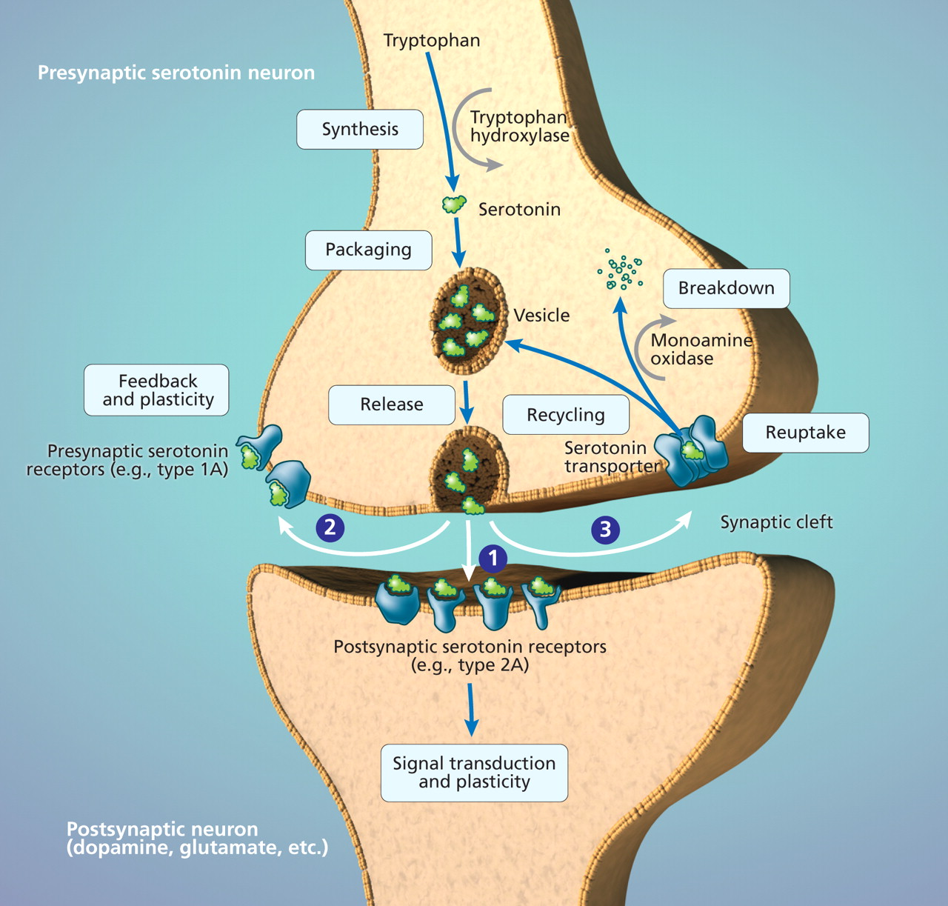
Δράση της σεροτονίνης
cognitiveconsonance.info

Slide 100
Τα σύγχρονα αντικαταθλιπτικά
ehow.com

Slide 101
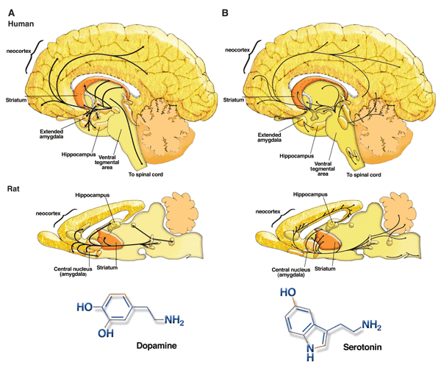
Εντοπίσεις σεροτονίνης και δοπαμίνης
pubs.niaaa.nih.gov

Slide 102
Γλουταμικό και ασπαρτικό
To γλουταμικό και ασπαρτικό είναι διεγερτικοί νευρομεταβιβαστές.
Ειδικά το γλουταμικό δρα στο 75% της διέγερσης στο ΚΝΣ.

Slide 103
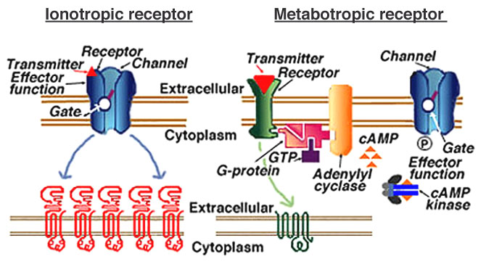
Γλουταμινικοί υποδοχείς σε δράση
webvision.med.utah.edu

Slide 104
NMDA υποδοχέας ολική εμφάνιση δράσης
©cnsforum.com

Slide 105
GABA
Το γ-αμινοβουτυρικό οξύ (GABA) είναι αντίθετος νευρομεταβιβαστής. Αντί διέγερσης, προκαλεί αναστολή στο ΚΝΣ. Βρίσκεται και στον αμφιβληστροειδή χιτώνα του οφθαλμού. Προέρχεται από το γλουταμικό με αποκαρβοξυλίωση. Είναι νευρομεταβιβαστής στο 20% των συνάψεων. Οι υποδοχείς είναι GABA_{A} και GABA_{B} (GABA_{A} ιονοτροπικοί ανοίγουν κανάλια Cl⁻ και GABA_{B} είναι πρωτεϊνικοί (G-proteins κ.λπ.). Μας ενδιαφέρουν οι GABA_{A} οι οποίοι διευκολύνονται στην δράση τους από τα ηρεμιστικά φάρμακα [(τις βενζοδιαζεπίνες (Valium)], τα βαρβιτουρικά και το αλκοόλ.
Τα οπιοειδή πεπτίδια (εγκεφαλίνες - ενδορφίνες) είναι πεπτιδικοί νευρομεταβιβαστές και δρουν στους υποδοχείς κ, δ, μ – Αναλγησία.

Slide 106
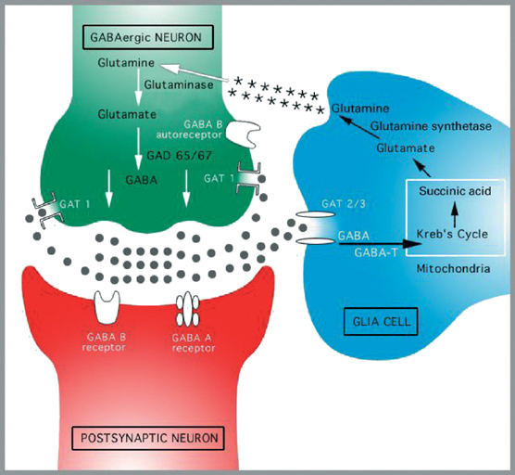
GABA Νευρώνας και υποδοχείς GABA
beyondmeds.com

Slide 107
Υποδοχέας GABA 1/2
©cnsforum.com

Slide 108
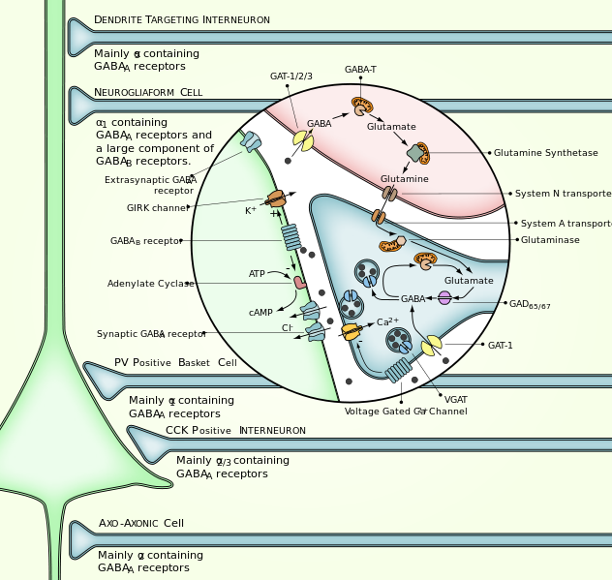
Παραγωγή και δράση GABA
“GABAergic synapse”, από Bilz0r διαθέσιμο με άδεια CC BY 3.0

Slide 109
Υποδοχέας GABA 2/2
tellmeaboutdiabetes.com

Slide 110
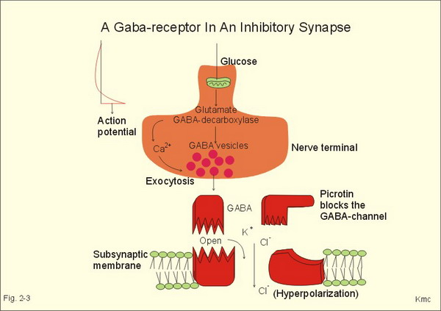
Άνοιγμα καναλιών χλωρίου GABA
mednote.dk

Slide 111
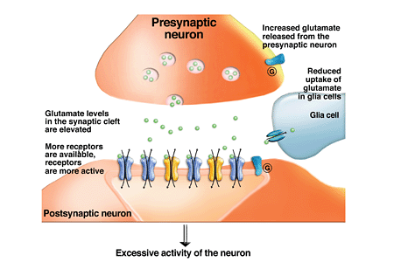
Επίδραση αιθανόλης στον υποδοχέα GABA
pubs.niaaa.nih.gov

Slide 112
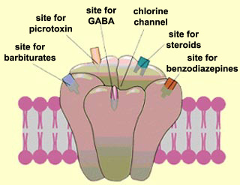
O GABA A υποδοχέας και οι θέσεις του
thebrain.mcgill.ca

Slide 113
Κριτήρια νευρομεταβιβαστών
Η ουσία πρέπει να συγκεντρώνεται στην τελική προσυναπτική μεμβράνη.
Η ουσία πρέπει να εκλύεται με την αποπολωτική διέγερση.
Ο νευρώνας πρέπει να έχει τα ενζυμικά συστήματα για να συνθέσει την ουσία.
Οι δράσεις του νευρομεταβιβαστή πρέπει να είναι ίδιες είτε εκλύεται τοπικά είτε δίδεται εξωγενώς.
Ανταγωνιστές του μετασυναπτικού υποδοχέα πρέπει να μπλοκάρουν την δράση της νευρομεταβιβαστικής ουσίας όταν δίνεται εξωγενώς.
Πρέπει να υπάρχει ένας μηχανισμός για να αδρανοποιείται ο μεταβιβαστής μετά την έκλυσή του από την προσυναπτική μεμβράνη (καταβολικό ένζυμο ή μηχανισμός reuptake).

Slide 114
Τύποι μετασυναπτικών δυναμικών 1/2
Διεγερτικά δυναμικά μετασυναπτικά (excitatory postsynaptic potentials - EPSPs) παρατηρούνται όταν γίνεται εκπόλωση της μετασυναπτικής μεμβράνης στο τελικό κομβίο. Υπάρχει πάντα ένας χρόνος 0.5 ms, η συναπτική καθυστέρηση πριν απαντήσει ο διεγερμένος μετασυναπτικός νευρώνας. Άρα όσο περισσότερες είναι οι συνάψεις τόσο περισσότερη είναι η καθυστέρηση. Όταν οι νευρομεταβιβαστές κάνουν ΕPSPs συνήθως ανοίγουν χημικά ιονικά κανάλια στην μετασυναπτική μεμβράνη π.χ. η Ach (στις νικοτινικές συνάψεις) δρα διεγερτικά και ανοίγει κανάλια Να+ ώστε το Να⁺ να περνάει γρήγορα. Διέγερση μπορεί να γίνει και με κλείσιμο των καναλιών του Κ⁺.

Slide 115
Τύποι μετασυναπτικών δυναμικών 2/2
Ανασταλτικά δυναμικά (inhibitory post synaptic potentials - IPSPs) όπου ελαττώνεται η διεγερσιμότητα του μετασυναπτικού νευρώνα Αυτό χημικά γίνεται με:
Διάνοιξη καναλιών Cl⁻ αλλά όχι Να+. Το Cl⁻ μπαίνει κάτω προς την συγκέντρωσή του (πρανές) - Το κύτταρο γίνεται ηλεκτροαρνητικότερο μέσα και το δυναμικό ηρεμίας της μεμβράνης αυξάνει. Δεν διαρκεί πολύ και επανέρχεται στο φυσιολογικό.
Άνοιγμα καναλιών Κ⁺ και έξοδο του ιόντος ή
Κλείσιμο καναλιών Να⁺ ή Ca⁺⁺
Υπάρχουν και μερικοί νευρώνες ικανοί να προκαλούν σε άλλες περιοχές EPSPs και σε άλλες IPSPs π.χ. Golgi bottle neuron με γλυκίνη.

Slide 116
Τέλος Ενότητας

Slide 117
Σημειώματα

Slide 118
Σημείωμα Αναφοράς
Copyright Τεχνολογικό Εκπαιδευτικό Ίδρυμα Αθήνας, Μαρία Βενετίκου 2014. Μαρία Βενετίκου. «Νευροφυσιολογία. Ενότητα 1: Νευρικό σύστημα (α’ μέρος) - Νευρώνας, Νευρογλοία, Δυναμικό ενέργειας, συνάψεις, νευρομεταβιβαστές». Έκδοση: 1.0. Αθήνα 2014. Διαθέσιμο από τη δικτυακή διεύθυνση: ocp.teiath.gr.

Slide 119
Σημείωμα Αδειοδότησης
Το παρόν υλικό διατίθεται με τους όρους της άδειας χρήσης Creative Commons Αναφορά, Μη Εμπορική Χρήση Παρόμοια Διανομή 4.0 [1] ή μεταγενέστερη, Διεθνής Έκδοση. Εξαιρούνται τα αυτοτελή έργα τρίτων π.χ. φωτογραφίες, διαγράμματα κ.λ.π., τα οποία εμπεριέχονται σε αυτό. Οι όροι χρήσης των έργων τρίτων επεξηγούνται στη διαφάνεια «Επεξήγηση όρων χρήσης έργων τρίτων».
Τα έργα για τα οποία έχει ζητηθεί άδεια αναφέρονται στο «Σημείωμα Χρήσης Έργων Τρίτων».
[1] http://creativecommons.org/licenses/by-nc-sa/4.0/
Ως Μη Εμπορική ορίζεται η χρήση:
που δεν περιλαμβάνει άμεσο ή έμμεσο οικονομικό όφελος από την χρήση του έργου, για το διανομέα του έργου και αδειοδόχο
που δεν περιλαμβάνει οικονομική συναλλαγή ως προϋπόθεση για τη χρήση ή πρόσβαση στο έργο
που δεν προσπορίζει στο διανομέα του έργου και αδειοδόχο έμμεσο οικονομικό όφελος (π.χ. διαφημίσεις) από την προβολή του έργου σε διαδικτυακό τόπο
Ο δικαιούχος μπορεί να παρέχει στον αδειοδόχο ξεχωριστή άδεια να χρησιμοποιεί το έργο για εμπορική χρήση, εφόσον αυτό του ζητηθεί.

Slide 120
Επεξήγηση όρων χρήσης έργων τρίτων
©
Δεν επιτρέπεται η επαναχρησιμοποίηση του έργου, παρά μόνο εάν ζητηθεί εκ νέου άδεια από το δημιουργό.
διαθέσιμο με άδεια CC-BY
Επιτρέπεται η επαναχρησιμοποίηση του έργου και η δημιουργία παραγώγων αυτού με απλή αναφορά του δημιουργού.
διαθέσιμο με άδεια CC-BY-SA
Επιτρέπεται η επαναχρησιμοποίηση του έργου με αναφορά του δημιουργού, και διάθεση του έργου ή του παράγωγου αυτού με την ίδια άδεια.
διαθέσιμο με άδεια CC-BY-ND
Επιτρέπεται η επαναχρησιμοποίηση του έργου με αναφορά του δημιουργού.
Δεν επιτρέπεται η δημιουργία παραγώγων του έργου.
διαθέσιμο με άδεια CC-BY-NC
Επιτρέπεται η επαναχρησιμοποίηση του έργου με αναφορά του δημιουργού.
Δεν επιτρέπεται η εμπορική χρήση του έργου.
διαθέσιμο με άδεια CC-BY-NC-SA
Επιτρέπεται η επαναχρησιμοποίηση του έργου με αναφορά του δημιουργού
και διάθεση του έργου ή του παράγωγου αυτού με την ίδια άδεια.
Δεν επιτρέπεται η εμπορική χρήση του έργου.
διαθέσιμο με άδεια CC-BY-NC-ND
Επιτρέπεται η επαναχρησιμοποίηση του έργου με αναφορά του δημιουργού.
Δεν επιτρέπεται η εμπορική χρήση του έργου και η δημιουργία παραγώγων του.
διαθέσιμο με άδεια
CC0 Public Domain
Επιτρέπεται η επαναχρησιμοποίηση του έργου, η δημιουργία παραγώγων αυτού και η εμπορική του χρήση, χωρίς αναφορά του δημιουργού.
διαθέσιμο ως κοινό κτήμα
Επιτρέπεται η επαναχρησιμοποίηση του έργου, η δημιουργία παραγώγων αυτού και η εμπορική του χρήση, χωρίς αναφορά του δημιουργού.
χωρίς σήμανση
Συνήθως δεν επιτρέπεται η επαναχρησιμοποίηση του έργου.

Slide 121
Διατήρηση Σημειωμάτων
Οποιαδήποτε αναπαραγωγή ή διασκευή του υλικού θα πρέπει να συμπεριλαμβάνει:
το Σημείωμα Αναφοράς
το Σημείωμα Αδειοδότησης
τη δήλωση Διατήρησης Σημειωμάτων
το Σημείωμα Χρήσης Έργων Τρίτων (εφόσον υπάρχει)
μαζί με τους συνοδευόμενους υπερσυνδέσμους.

Slide 122
Χρηματοδότηση
Το παρόν εκπαιδευτικό υλικό έχει αναπτυχθεί στo πλαίσιo του εκπαιδευτικού έργου του διδάσκοντα.
Το έργο «Ανοικτά Ακαδημαϊκά Μαθήματα στο ΤΕΙ Αθηνών» έχει χρηματοδοτήσει μόνο την αναδιαμόρφωση του εκπαιδευτικού υλικού.
Το έργο υλοποιείται στο πλαίσιο του Επιχειρησιακού Προγράμματος «Εκπαίδευση και Δια Βίου Μάθηση» και συγχρηματοδοτείται από την Ευρωπαϊκή Ένωση (Ευρωπαϊκό Κοινωνικό Ταμείο) και από εθνικούς πόρους.

